Slide 1

PODPORA ROZVOJE V OBLASTI KULTURY A PAMÁTKOVÉ PÉČE V ROCE 2021
Metodický pokyn pro finanční vypořádání

Slide 2
Lhůty
31.10.2021 – lhůta pro podání písemné žádosti o změnu akce
převody mezi investicemi a neinvesticemi, změny účelu dotace, prodloužení čerpání dotace do následujícího roku apod.; čl. IV. odst. 4 Smlouvy*
31.12.2021 – lhůta, do kdy je příjemce oprávněn čerpat dotaci k realizaci akce
tzn. uhradit uznatelné výdaje akce hrazené z dotace; čl. IV. odst. 1 Smlouvy
31.01.2022 – lhůta, do kdy je příjemce povinen předložit finanční vypořádání dotace jako součást závěrečné zprávy
finanční vypořádání musí být v tomto termínu doručeno, nepostačuje předání k doručení; čl. IV. odst. 15 Smlouvy
* Smlouva o poskytnutí dotace – dále jen „Smlouva“

Slide 3
Závěrečná zpráva
Závěrečná zpráva musí obsahovat (čl. IV. odst. 16, čl. V. odst. 4 Smlouvy):
označení příjemce, název projektu, název akce, datum a místo realizace akce
popis realizované akce
celkové vyhodnocení splnění účelu a přínosu akce
fotodokumentaci prokazatelně svědčící o proběhlé akci v roce 2021
vyplněný formulář Finanční vypořádání dotace s potvrzením pravdivosti a správnosti
doklady prokazující splnění propagace akce (propagační materiály – letáky, plakáty, odkazy na webové stránky atd.)
čestné prohlášení o snížení uznatelných výdajů akce (v případě, že došlo ke snížení uznatelných výdajů akce v rozmezí 30 – 70 %)
výpis z účetnictví (příjemci, kteří vedou podvojné účetnictví)
vzor závěrečné zprávy ke stažení na dotačním portálu JMK u dotačního programu

Slide 4
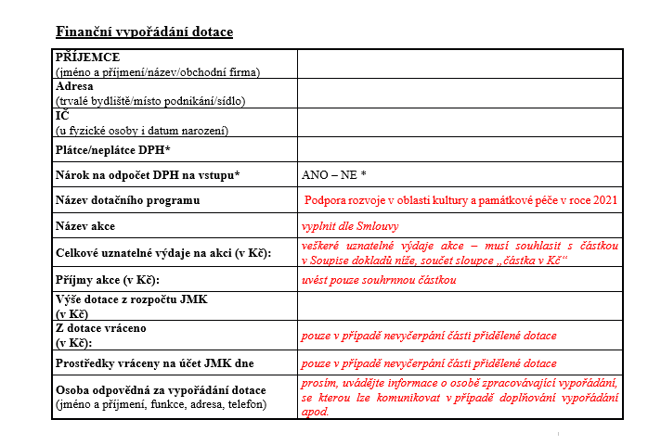
Finanční vypořádání dotace 1/6
formulář – 1. část

Slide 5
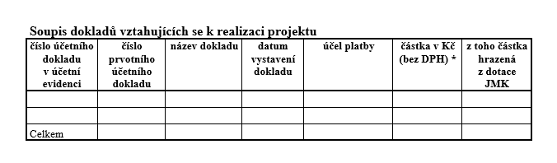
Finanční vypořádání dotace 2/6
formulář – 2. část
číslo účetního dokladu v účetní evidenci – číslo, které bylo dokladu přiděleno zařazením do Vaší účetní evidence
číslo prvotního účetního dokladu – číslo, které bylo dokladu přiděleno dodavatelem
název dokladu – druh dokladu (smlouva, faktura, paragon apod.), uvádí se jeden doklad za jednu položku
př. smlouva – účel platby nájem, paragon – účel platby nákup materiálu apod.
datum vystavení dokladu – datum vystavení dokladu uvedené na dokladu

Slide 6
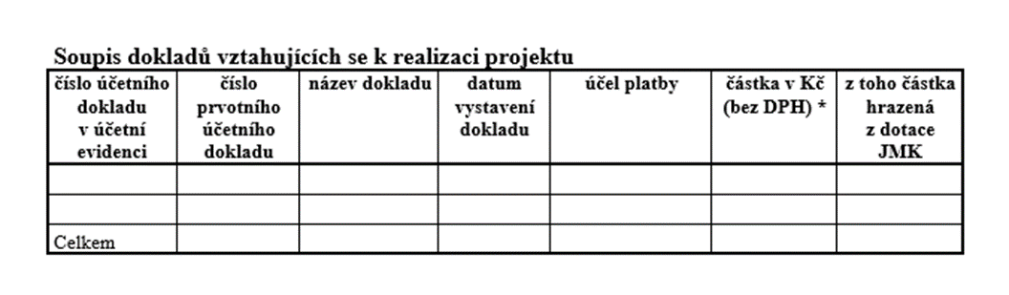
Finanční vypořádání dotace 3/6
účel platby – druh výdaje
př. nájem, doprava, propagace apod.
paušální sazba režijních nákladů – uvádí se v pouze v souhrnné částce za předpokladu splnění všech těchto podmínek:
1. sazba byla součástí rozpočtu žádosti o dotaci, 2. bude uplatněna maximálně do výše 10 % z poskytnuté dotace, 3. bude uplatněna maximálně do výše 10 000 Kč;
nesmí být hrazena z dotace a v případě veřejnosprávní kontroly musí být podložena účetními doklady!
částka v Kč – uvádí se částka, kterou je možno z dokladu uplatnit v rámci uznatelných výdajů
DPH - neplátce – uvádí částky včetně DPH
- plátce bez nároku na odpočet DPH – uvádí částky včetně DPH
- plátce s nárokem na odpočet DPH – uvádí částky bez DPH

Slide 7
Finanční vypořádání dotace 4/6
z toho částka hrazená z dotace JMK – celá částka poskytnutá z dotace může být uplatněna v rámci jedné položky, není potřeba ji poměrně rozdělovat
Do Soupisu dokladů zahrňte veškeré uznatelné výdaje akce, tzn. dotace, spolufinancování, a další dle rozpočtu. Při vypořádání vycházejte z položek rozpočtu, který byl přílohou žádosti o dotaci – vyčíslené položky jsou uznatelnými výdaji akce.

Slide 8
Finanční vypořádání dotace 5/6
Změny rozpočtu bez písemného souhlasu poskytovatele (čl. IV. odst. 4 Smlouvy):
neuznatelné výdaje,
není třeba zdůvodňovat
celkové uznatelné výdaje akce se sníží maximálně o 30 %,
není třeba zdůvodňovat
celkové uznatelné výdaje akce se sníží v rozmezí 30 – 70 %,
je třeba doložit čestné prohlášení, viz vzor na dotačním portálu
Výše zmíněné změny lze provádět pouze v rámci položek rozpočtu, který byl přílohou žádosti o dotaci. Jedná se pouze o změny počtu či množství jednotlivých položek za předpokladu, že bude dodržen účel dotace a nedojde ke změně poměru mezi investiční a neinvestiční částí. Výše zmíněné snížení se pak týká celého objemu uznatelných výdajů akce – některé položky rozpočtu lze tedy zcela vypustit, jiné navýšit, pokrátit apod.

Slide 9
Finanční vypořádání dotace 6/6
čl. IV. odst. 2 Smlouvy
poskytnutá dotace představuje max. 50 % (u D2 90 %) uznatelných výdajů akce
pokud budou celkové uznatelné výdaje akce nižší než součet poskytnuté dotace a povinného spolufinancování,
je příjemce povinen vrátit poskytovateli prostředky, které přesáhnou částku odpovídající 50 % (u D2 90 %) uznatelných výdajů akce, a to do 31.01.2022
tzn. 50 % dotace + 50 % spolufinancování > celkové uznatelné výdaje akce
u D2 90 % dotace + 10 % spolufinancování > celkové uznatelné výdaje akce
výpočet pro dotační tituly 1, 3 a 4 (obdobně u dotačního titulu 2 s jiným procentuálním podílem):
př. dotace byla poskytnuta ve výši 60 000 Kč (50 %) + povinné spolufinancování je ve výši dalších 60 000 Kč (50 %) = 120 000 Kč
pokud by celkové uznatelné výdaje akce klesly pod 120 000 Kč (za dodržení podmínky, že by nedošlo k poklesu původního rozpočtu o více než 70 %!),
např. na 100 000 Kč, byl by výpočet k vrácení části dotace následující:
100 000 Kč : 2 = 50 000 Kč (tedy 50 % z celkových uznatelných výdajů akce)
původních 60 000 Kč – 50 000 Kč = 10 000 Kč (částka k vrácení poskytovateli)

Slide 10
Účetnictví příjemce dotace
čl. IV. odst. 12 Smlouvy
každý příjemce dotace je povinen vést účetnictví:
v souladu s obecně platnými předpisy, zejména zákonem č. 563/1991 Sb., o účetnictví, ve znění pozdějších předpisů nebo
pokud nevede účetnictví podle tohoto zákona, je povinen vést daňovou evidenci dle zákona č. 586/1992 Sb., o daních z příjmů, ve znění pozdějších přepisů, v písemné formě,
příjemce je povinen zajistit řádné a oddělené sledování čerpání dotace v případě:
příjemce ad a) v účetnictví, např. formou analytického členění, členění podle středisek apod. nebo
příjemce ad b) tak, aby uskutečněné příjmy a výdaje byly vedeny analyticky ve vztahu k dotaci,
příjemce, který vede podvojné účetnictví, je povinen doložit k finančnímu vypořádání dotace výpis z účetnictví – tj. výpis obratů účtů za použití výběru podle zvoleného oddělovacího kritéria, tedy účetních zápisů, kterými byly zachyceny účetní případy související s čerpáním a případně přijetím dotace – z výpisu musí být patrné, že čerpání dotace je sledováno odděleně od ostatních zdrojů financování akce.

Slide 11
Doklady 1/4
čl. IV. odst. 12 a 15 Smlouvy
k vypořádání dotace je třeba doložit kopie prvotních dokladů (dále viz slide DOKLADY 4/4):
prokazující čerpání dotace,
prokazující povinné spolufinancování (u dotačních titulů 1, 3 a 4 tvoří 50 %, u dotačního titulu 2 tvoří 10 %),
k vypořádání dotace není třeba dokládat kopie prvotních dokladů:
nad rámec spolufinancování – uvádí se pouze v Soupisu dokladů,
k paušální sazbě režijních nákladů.

Slide 12
Doklady 2/4
kopiemi prvotních dokladů se rozumí (dle druhu výdaje a způsobu vedení účetnictví příjemce):
smlouvy, dohody o pracovní činnosti, dohody o provedení práce apod.
- nejčastější chyby: chybí údaje o akci, o částce, která má být vyplacena (př. Kč/hodinu), není specifikována vykonávaná činnost, chybí podpisy, není doložen výkaz práce, pokud je k vypočítání výsledné částky třeba
objednávky
- pokud není z jiného dokladu jasně patrné, k jaké akci se vztahuje, jak byla vyčíslena výsledná částka na dokladu apod.
faktury
- nejčastější chyby: chybné údaje o příjemci; chybí rozpis částky (množství, cena za kus, např. u nákupu materiálu), chybí specifikace služeb – v těchto případech je nutno dodat např. objednávku, kde budou všechny potřené údaje, apod.

Slide 13
Doklady 3/4
paragony
e) doklad o zaplacení:
  výpis z účtu
  nejčastější chyby: výpis dodán bez hlavičky, není jasné, z jakého účtu bylo placeno, placeno na jiné číslo účtu, než je uvedeno na dokladu (př. faktuře) nebo
  pokladní doklad
  z dokladů musí být patrno, že částka byla předána dodavateli – tzn. jeho podpis je na výdajovém pokladním dokladu, je navíc dodán příjmový pokladní doklad dodavatele, informace o zaplacení je výslovně zmíněna na faktuře, v textu smlouvy apod.

Slide 14
Doklady 4/4
prvotní doklady prokazující použití dotace:
- originály dokladů jsou označeny uvedením „JMK, č. dot. smlouvy …, v částce …“,
př. JMK, JMK01010/21/OK, v částce 5 000,- - částka v označení se uvádí dle rozpisu v tabulce Finančního vypořádání u jednotlivých položek
- k finančnímu vypořádání jsou přikládány kopie takto označených originálů,
- označení se provede zejména na smlouvách, fakturách, paragonech, pokladních dokladech a výpisech z účtu,
prvotní doklady prokazující povinné spolufinancování:
- se neoznačují, dokládají se kopie.

Slide 15
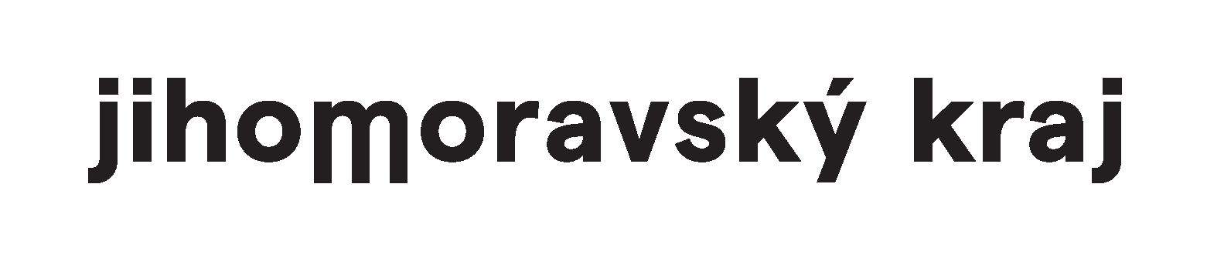
Propagace akce
a) logo Jihomoravského kraje (v souladu s Manuálem jednotného vizuálního stylu JMK)
b) informativní text o spolufinancování z finančních prostředků JMK
např.: Podpořil Jihomoravský kraj, Spolufinancováno Jihomoravským krajem, atd.
propagační prostředky: webové stránky, brožury, letáky, plakáty, CD, články, recenze, tiskové zprávy, reportáže, atd.
propagace akce musí být souladu s Pravidly pro publicitu a Manuálem jednotného vizuálního stylu
dostupné ke stažení zde: https://dotace.kr-jihomoravsky.cz/Articles/778-2-Dokumenty+ke+stazeni.aspx

Slide 16
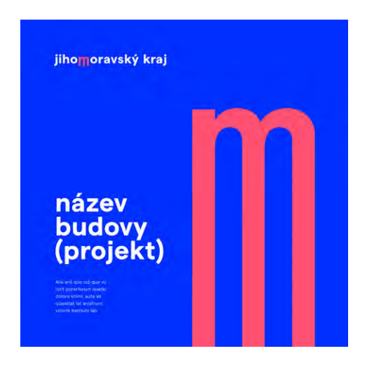
Propagace akce
V případě, že projekt splňuje následující podmínky:
celková podpora z prostředků JMK přesáhne 50 000 Kč a zároveň
obsahem projektu je pořízení, oprava nebo rekonstrukce nemovitého majetku, financování infrastruktury nebo stavebních prací, jsou k propagaci projektu povinné:
Reklamní panel nebo informační tabulka – velikost i počet dán rozsahem podpory projektu. Umístěny na místech, kde budou pro veřejnost nejvíce viditelné. Umístění ihned po podpisu smlouvy, nejpozději po zahájení realizace projektu. Zachovány po celou dobu realizace akce. Po dokončení jsou nahrazeny pamětní tabulkou.
Pamětní tabulka nebo deska – po ukončení realizace projektu, umístěna na hmotném výsledku projektu po dobu 5 let od ukončení realizace projektu. Dobře viditelná, dostatečně velká, trvanlivá forma (kámen, sklo, bronz, plast).

Slide 17
Důsledky porušení povinností příjemce
Porušením rozpočtové kázně je každé neoprávněné použití nebo zadržení peněžních prostředků poskytnutých jako dotace z rozpočtu JMK. Poskytovatel postupuje dle § 22 zákona č. 250/2000 Sb. o rozpočtových pravidlech územních rozpočtů.
Méně závažné porušení – předložení závěrečné zprávy po stanovené lhůtě, závěrečná zpráva neobsahuje povinné náležitosti, příjemce neinformuje poskytovatele o všech změnách, které by mohly zhoršit jeho pozici jako věřitele.
Odvod za méně závažná porušení rozpočtové kázně se stanoví ve výši 1 % - 2 % poskytnuté dotace, dle čl. VI. odst. 3 Smlouvy.
Závažné porušení – nedodržení účelu poskytnuté dotace, porušení povinností, které nejsou stanoveny jako méně závažné porušení rozpočtové kázně.
Za porušení rozpočtové kázně se stanoví odvod a penále, a to maximálně do výše poskytnutý finančních prostředků z rozpočtu JMK.

Slide 18
Kontakty
dotační tituly D1 a D2 a finanční vypořádání dotací:
Bc. Veronika Plachá, tel. 541 652 910, placha.veronika@jmk.cz
Ing. Ivona Nodžáková, tel. 541 652 370, nodzakova.ivona@jmk.cz
dotační tituly D3 a D4:
Mgr. Daniel Kovář, tel. 541 652 335, kovar.daniel@jmk.cz

